Slide 1
Neuroanatomía
Alejandro Urbina Sanchez

Slide 2
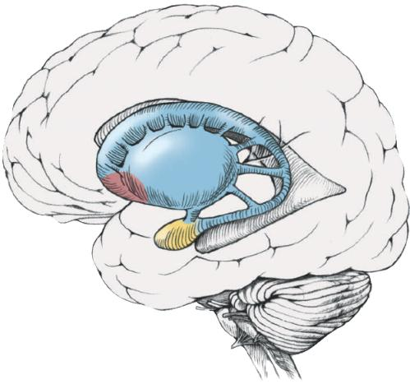
Núcleos basales

Slide 5
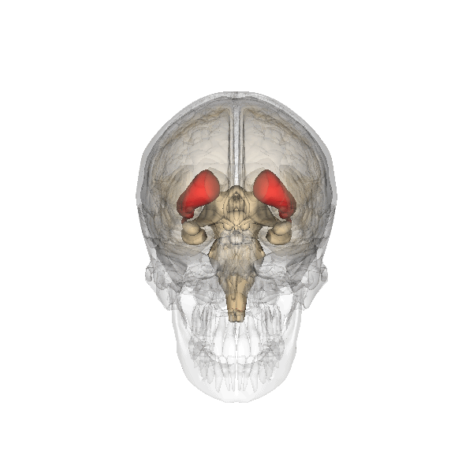

Slide 6
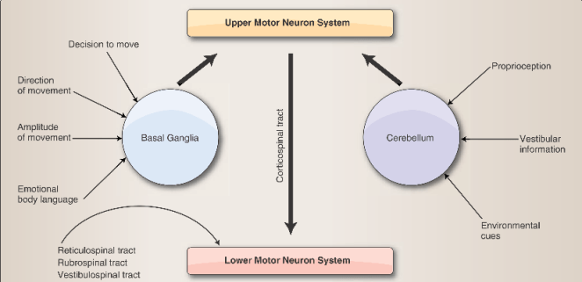

Slide 7
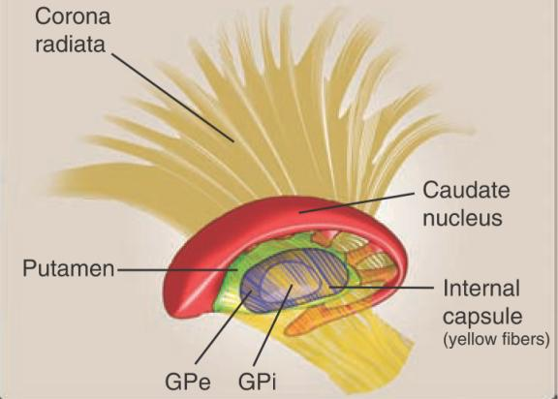

Slide 9
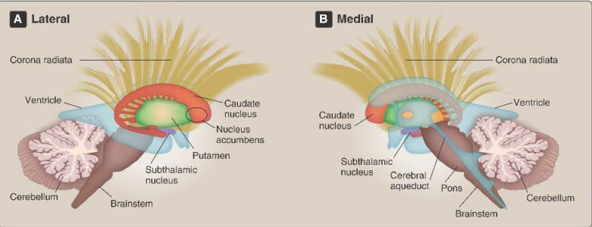

Slide 10
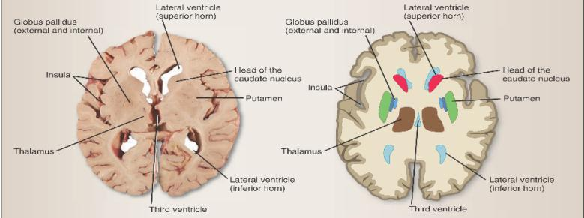

Slide 11
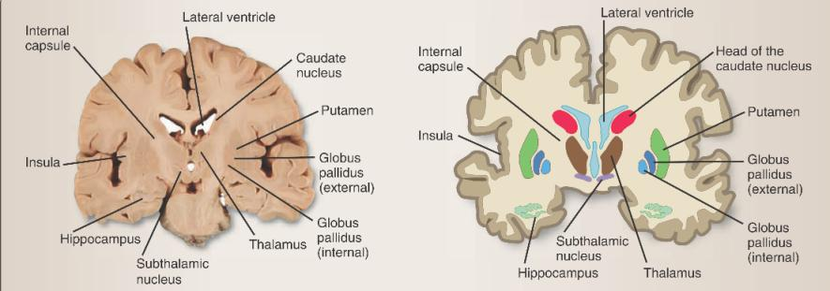

Slide 12
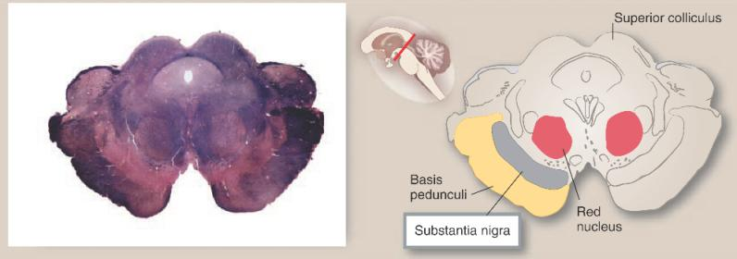

Slide 13
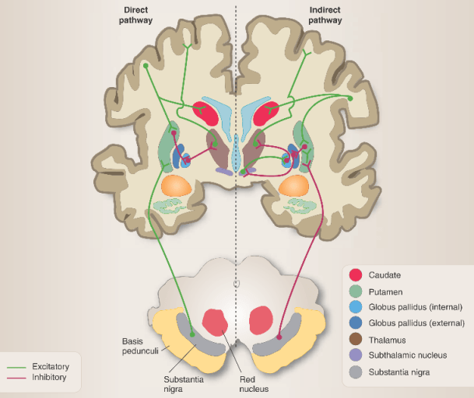
Vía directa
(excitación cortical).
No pasa por NST – Gpe.
Permite el movimiento.

Slide 14
Vía Indirecta
(inhibitoria cortical).
Si pasa por NST – Gpe.
Inhibe el movimiento.

Slide 15
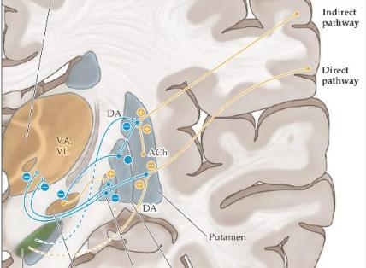
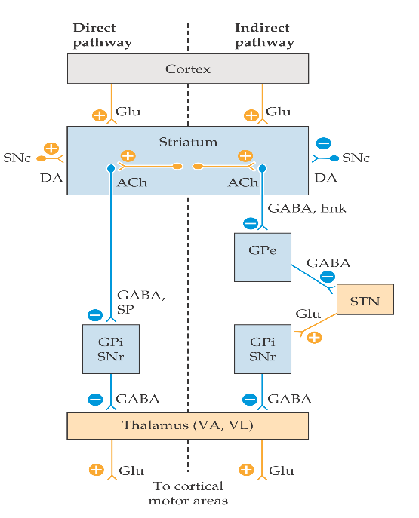

Slide 16
Lesiones de la vía directa:
Trastornos hipocinéticos.
Parkinson.
Incapacidad para iniciar el movimiento.
Lesiones de la vía indirecta:
Corea, atetosis, distonía, tics.
Enfermedad de Huntington.

